Slide 1
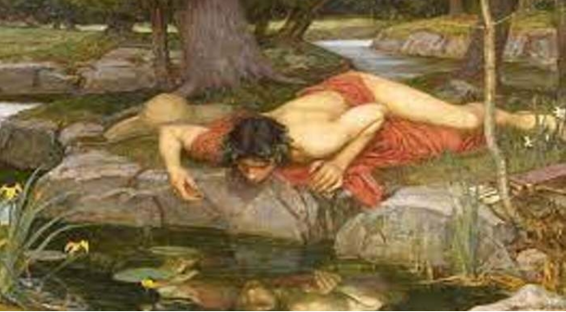


Ωραίος νέος Βοιωτός που ’χει στη φύση εκδράμει, γέρνει προς το ποτάμι κι αυτοθαυμάζεται σκυφτός.
Το πρόσωπό του λαμπερό, άψογο βλέπει σώμα, θα ήθελε αυτό το γιόμα να σταματήσει τον καιρό.
Η κόμη πλούσια, ξανθή.
Βάζει δειλά το χέρι μήπως και καταφέρει την ομορφιά να αισθανθεί.
Φωνή ακούει ξαφνικά μες στου νερού το βάθος.
Ζει της Ηχούς το πάθος, που τον καλεί ερωτικά.
Στίχοι: Ιωάννης Προγάκης
Μουσική: AI, δοκιμαστικό Demo (δημιουργήθηκε με το Suno AI / Μη εμπορική χρήση)
Νάρκισσος
Μ’ αυτός με στάση παγερή,
τη φόρα της που σβήνει,
μένει βουβός για κείνη
κι η Νέμεση τον τιμωρεί.
Σα σύμβολο κι αναφορά
σ’ Έρωτα μαθητούδι
φύτρωσ’ ένα λουλούδι
να μας θυμίζει τη φθορά.
Φυλάει καλά το μυστικό
κάθε όμορφου κι αυτάρκη.
Τ’ όνομα δρα σα νάρκη,
σαν ισχυρό ναρκωτικό.

